Slide 1
Влияние твердых границ на свойства двумерного турбулентного течения в квадратной ячейке
Факультет физики НИУ ВШЭ
Школа «Современная гидродинамика 2024»
30 августа 2024
Черноголовка
Шиканян А.Р, Парфеньев В.М.
ИТФ им. Л.Д. Ландау РАН

Slide 2
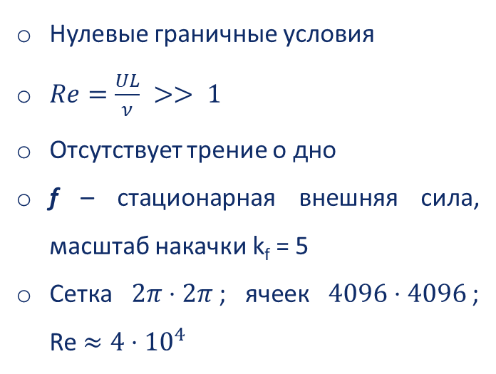
Факультет физики
Влияние твердых границ на свойства двумерного турбулентного течения в квадратной ячейке
Постановка задачи
Уравнение Навье-Стокса:
$$∂_{t}υ+\left(υ∇\right)υ=−∇p+ν∇^{2}υ+f$$
Изучаем: двумерную турбулентность, возбуждаемую в конечной квадратной коробке
Цель: исследовать влияние твердых границ на систему
Нулевые граничные условия
$Re=\frac{UL}{ν} >> 1$
Отсутствует трение о дно
f – стационарная внешняя сила, масштаб накачки k_{f} = 5
Сетка $2π⋅2π$; ячеек $4096⋅4096$; Re $≈4⋅{10}^{4}$

Slide 3
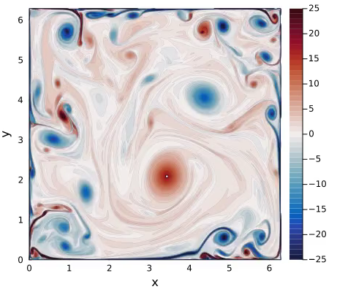
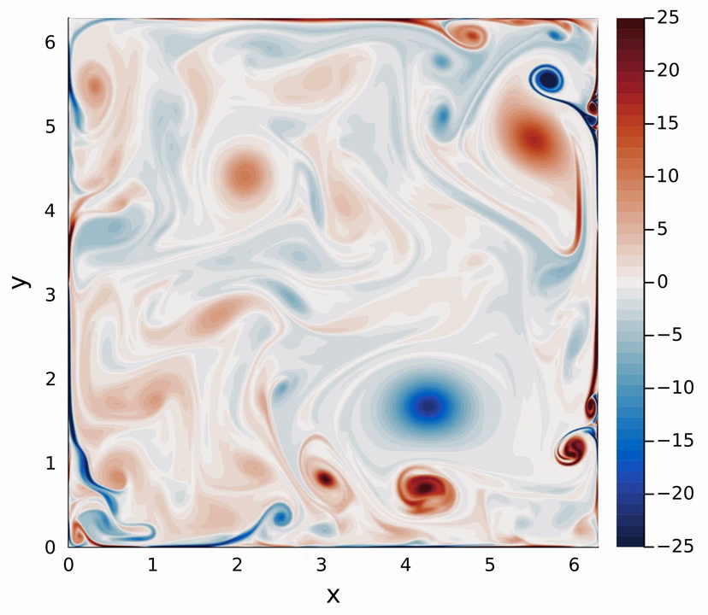
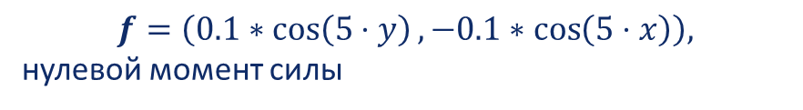
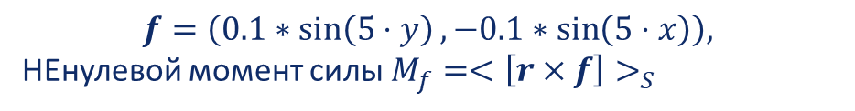
Качественная картина
Факультет физики
Влияние твердых границ на свойства двумерного турбулентного течения в квадратной ячейке
Качественная картина
$$f=\left(0.1∗\sin\left(5⋅y\right), −0.1∗\sin\left(5⋅x\right)\right),$$
НЕнулевой момент силы $M_{f}=<\left[r×f\right]>_{S}$
$$f=\left(0.1∗\cos\left(5⋅y\right), −0.1∗\cos\left(5⋅x\right)\right),$$
нулевой момент силы

Slide 4
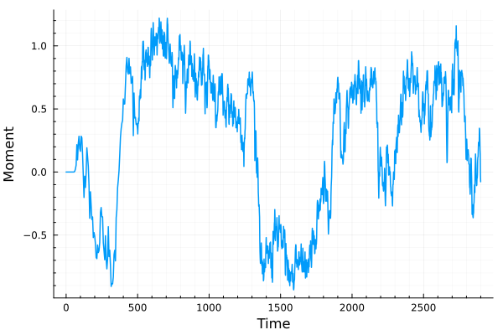
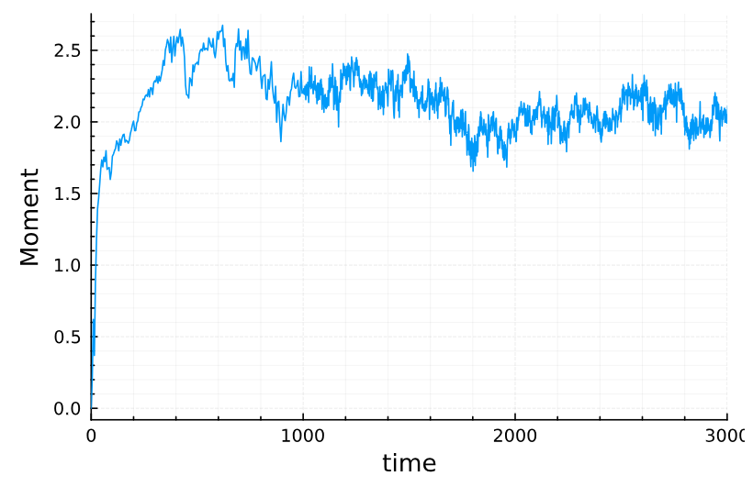
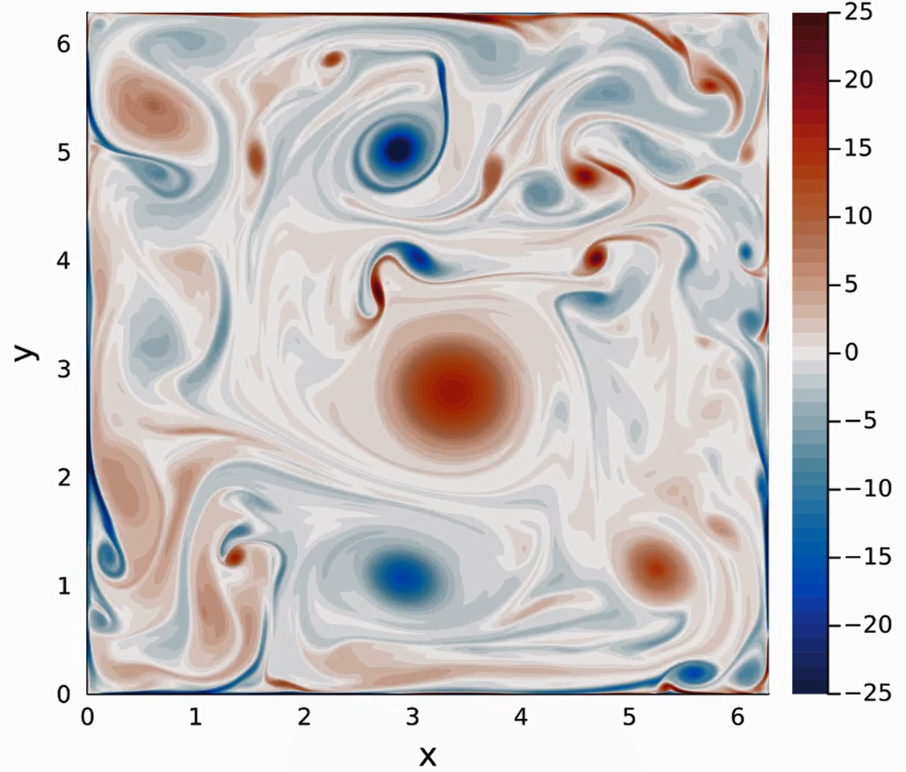
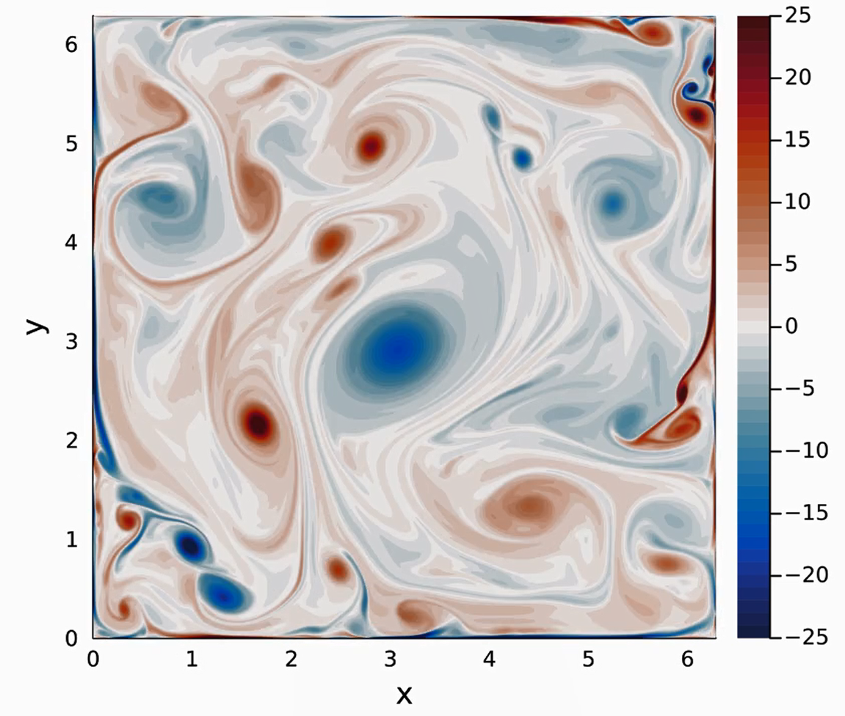
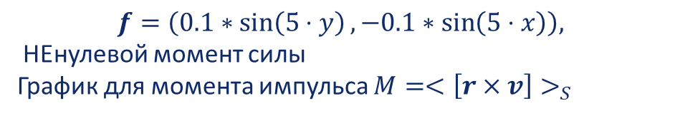
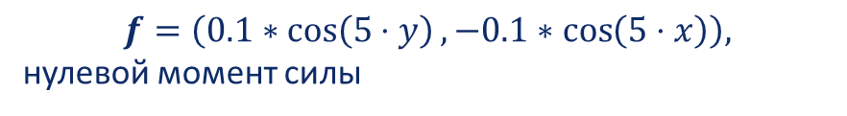
Влияние момента силы
Факультет физики
Влияние твердых границ на свойства двумерного турбулентного течения в квадратной ячейке
Качественная картина
$$f=\left(0.1∗\cos\left(5⋅y\right), −0.1∗\cos\left(5⋅x\right)\right),$$
нулевой момент силы
$$f=\left(0.1∗\sin\left(5⋅y\right), −0.1∗\sin\left(5⋅x\right)\right),$$
НЕнулевой момент силы
График для момента импульса $M=<\left[r×v\right]>_{S}$

Slide 5


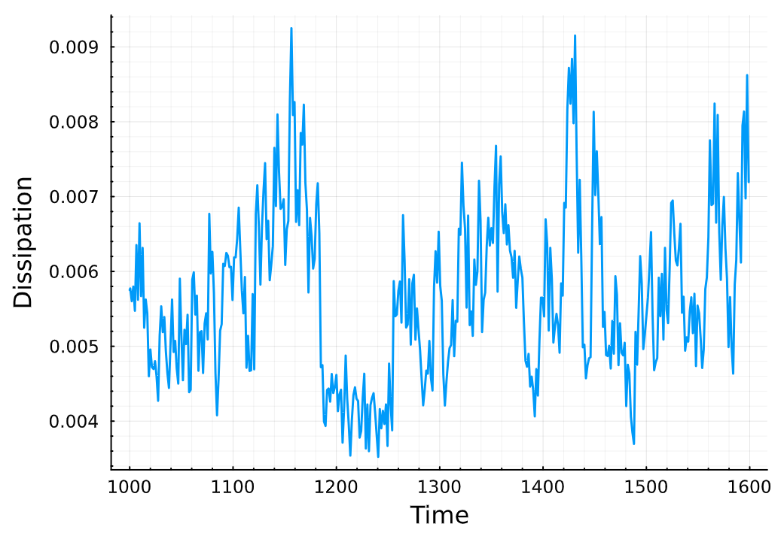
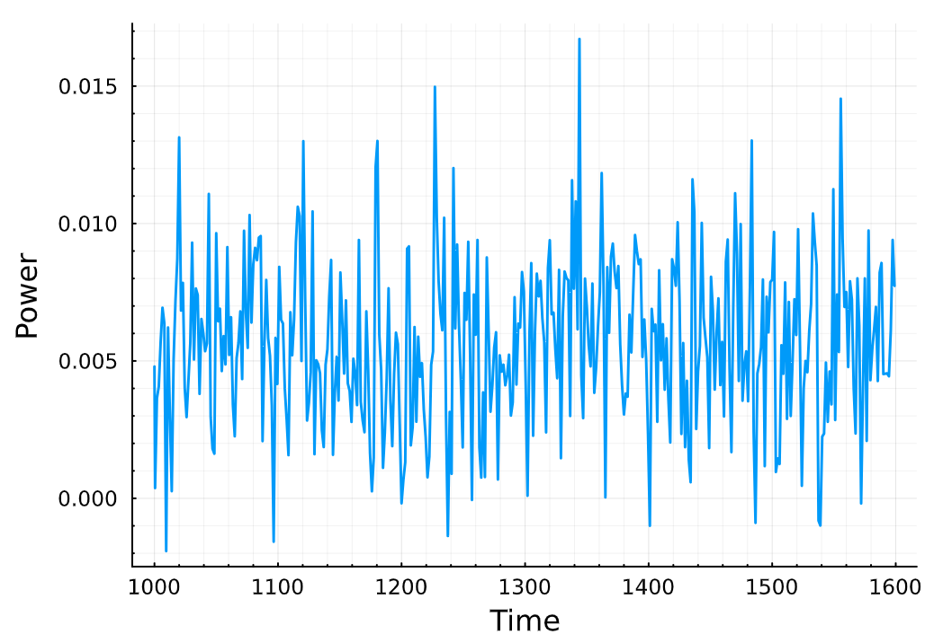
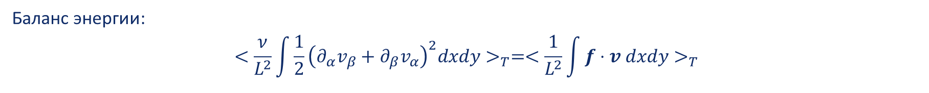
Хороший ли счёт?
Факультет физики
Влияние твердых границ на свойства двумерного турбулентного течения в квадратной ячейке
Результаты: верификация счёта
Баланс энергии:
$$<\frac{ν}{L^{2}}\int{\frac{1}{2}{\left(∂_{α}v_{β}+∂_{β}v_{α}\right)}^{2}dxdy}>_{T}=<\frac{1}{L^{2}}\int{f⋅v dxdy}>_{T}$$

Slide 6
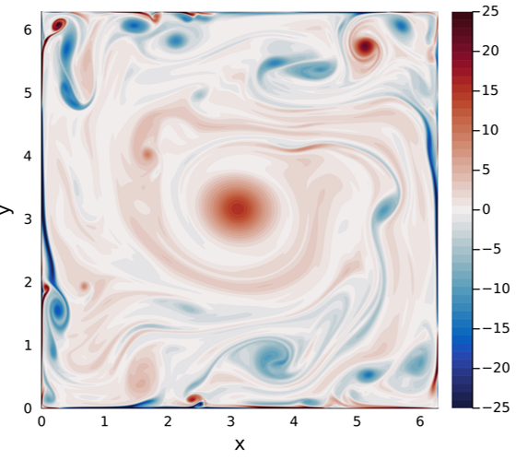
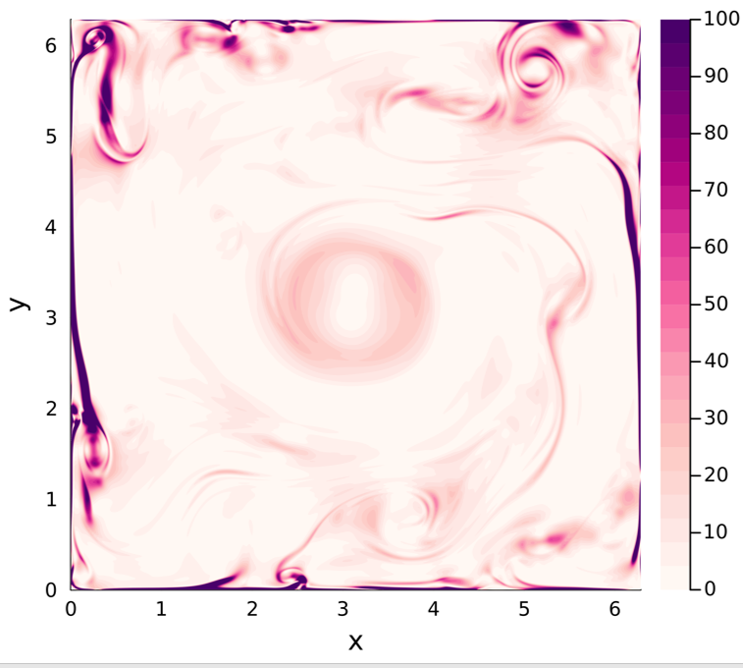
Где происходит основная диссипация?
Факультет физики
Влияние твердых границ на свойства двумерного турбулентного течения в квадратной ячейке
Результаты: диссипация
Рисунок: поле завихренности
Рисунок: пространственная плотность диссипации энергии

Slide 7
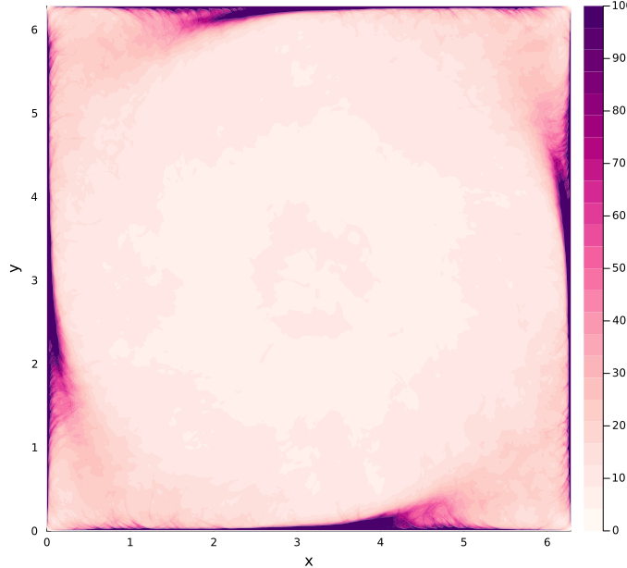
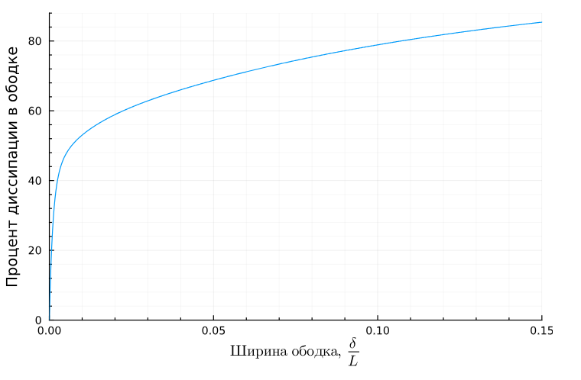
Где происходит основная диссипация? Случай с подкруткой
Факультет физики
Влияние твердых границ на свойства двумерного турбулентного течения в квадратной ячейке
Результаты: диссипация
Для $δ=0.01L≈0.06$ примерно 57% диссипации в погран.слое
Рисунок: пространственная плотность диссипации энергии (усредненная по времени)
Рисунок: наглядная демонстрация вычисления интегралов плотности диссипации по тонкому слою шириной δ

Slide 8
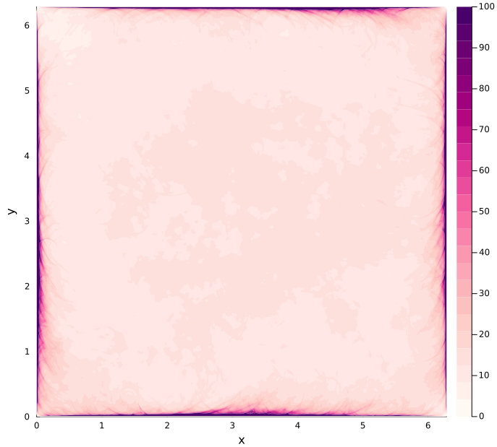
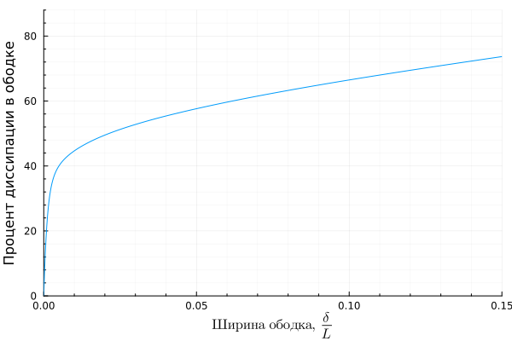
Где происходит основная диссипация? Случай без подкрутки
Факультет физики
Влияние твердых границ на свойства двумерного турбулентного течения в квадратной ячейке
Результаты: диссипация
Для $δ=0.01L≈0.06$ примерно 45% диссипации в погран.слое
Рисунок: пространственная плотность диссипации энергии (усредненная по времени)
Рисунок: наглядная демонстрация вычисления интегралов плотности диссипации по тонкому слою шириной δ

Slide 9
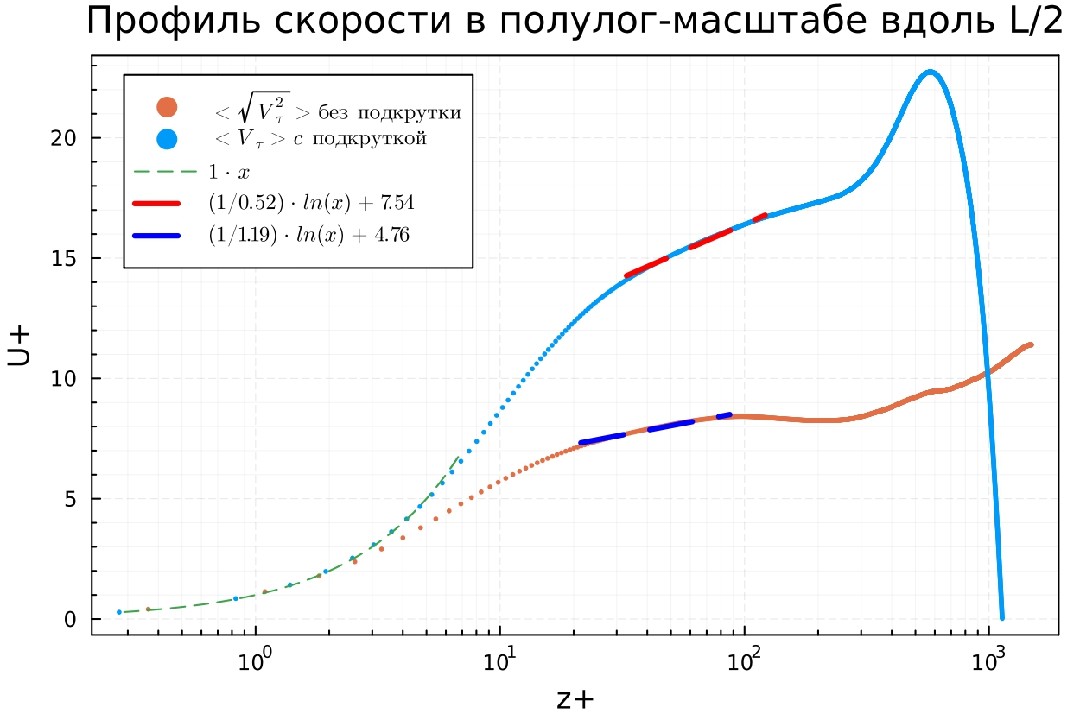
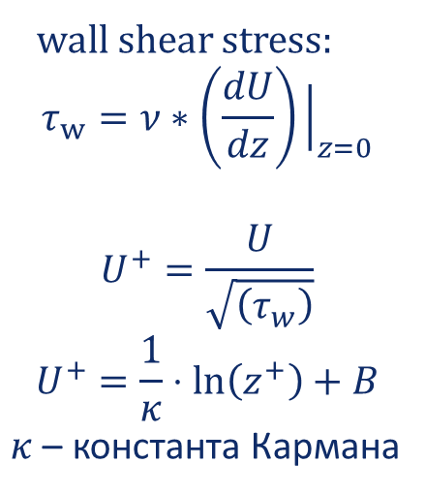
Факультет физики
Влияние твердых границ на свойства двумерного турбулентного течения в квадратной ячейке
Результаты: профиль скорости
wall shear stress:
$$τ_{w}=ν∗\left(\frac{dU}{dz}\right){\left.​\right|}_{z=0}$$
$$U^{+}=\frac{U}{\sqrt{\left(τ_{w}\right)}}$$
$$U^{+}=\frac{1}{κ}⋅\ln\left(z^{+}\right)+B$$
$κ$ – константа Кармана

Slide 10
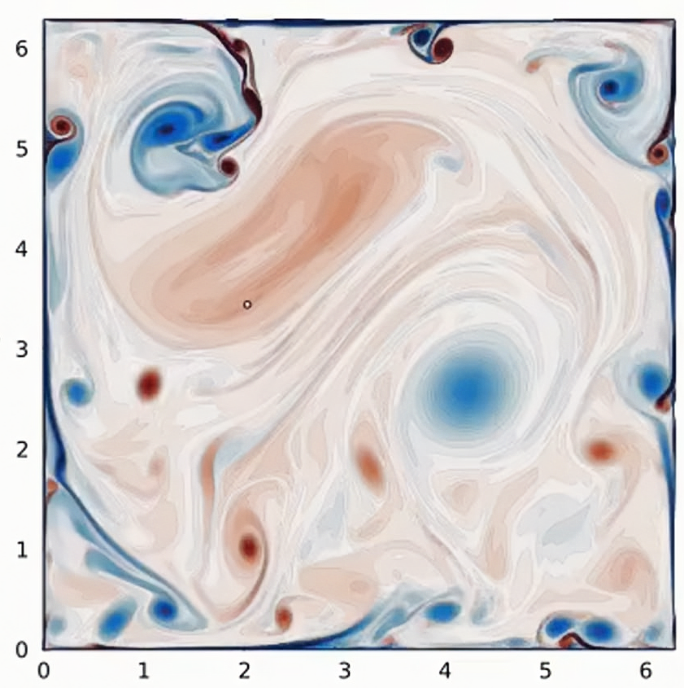
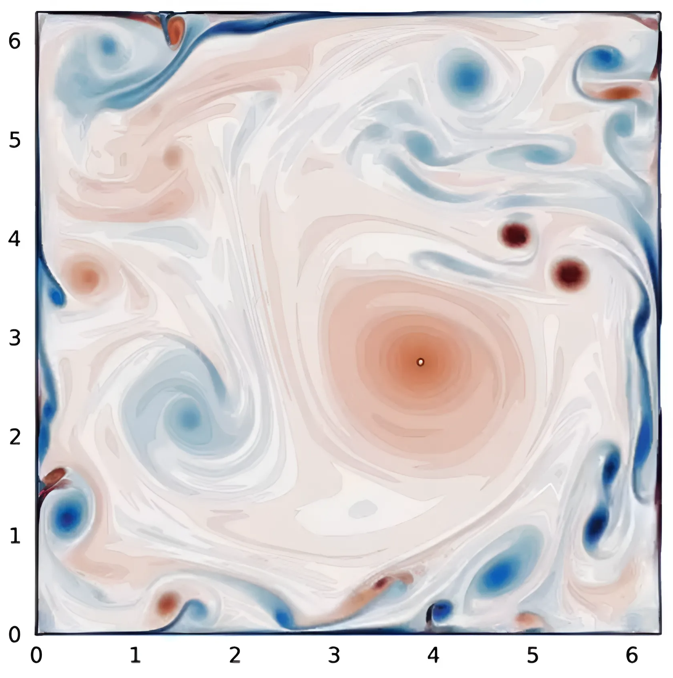
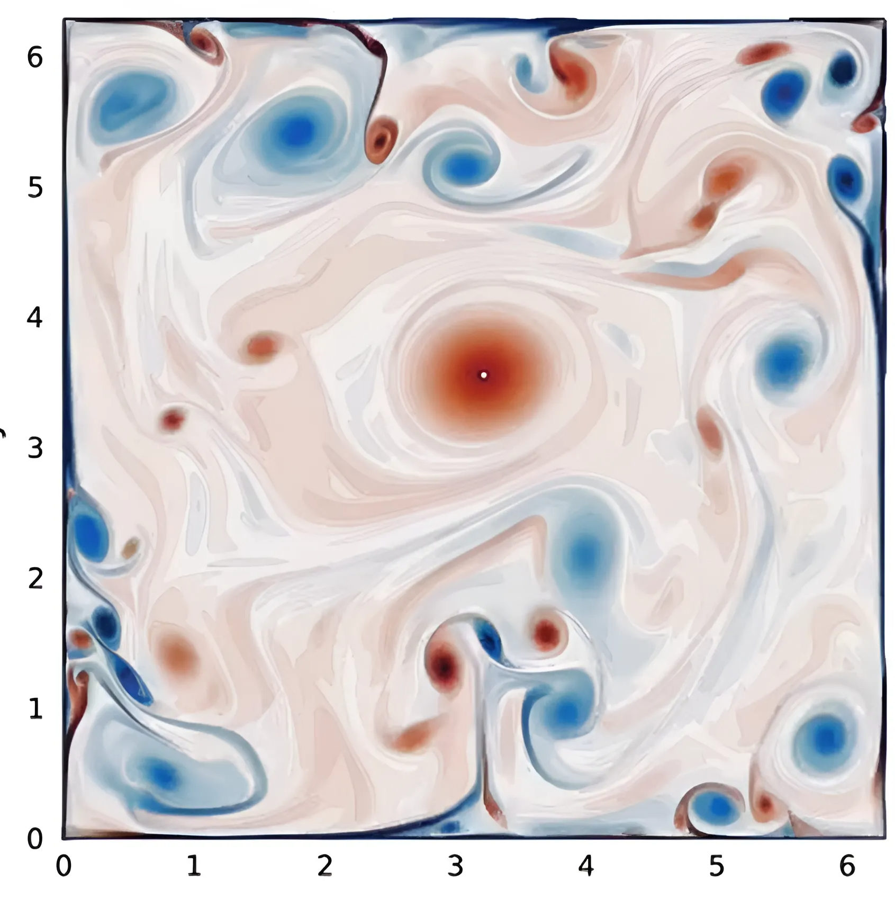
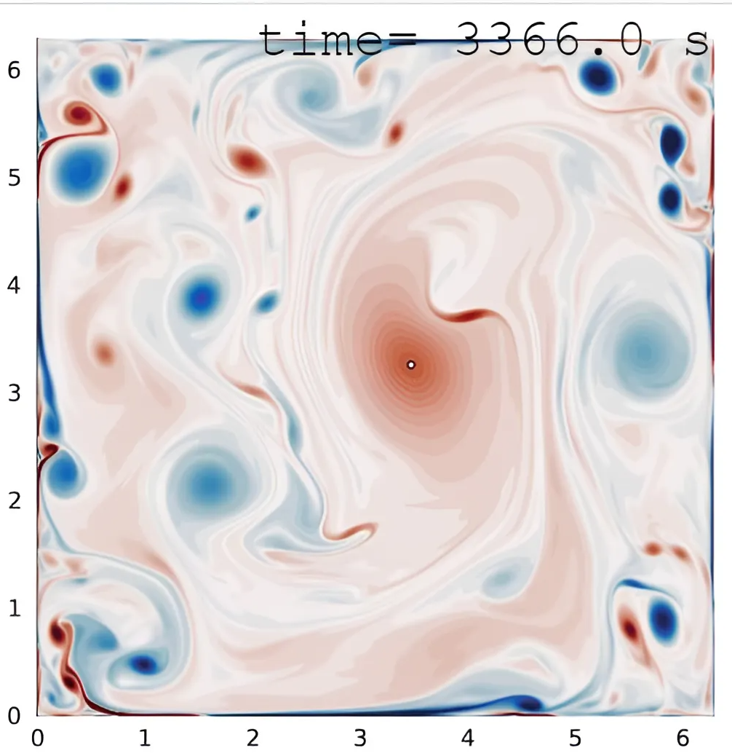
Результаты: трекинг центра вихря
Факультет физики
Влияние твердых границ на свойства двумерного турбулентного течения в квадратной ячейке
Результаты: трекинг центра вихря
Идея алгоритма:
Центральный вихрь – самый большой и имеет форму окружности.

Slide 11
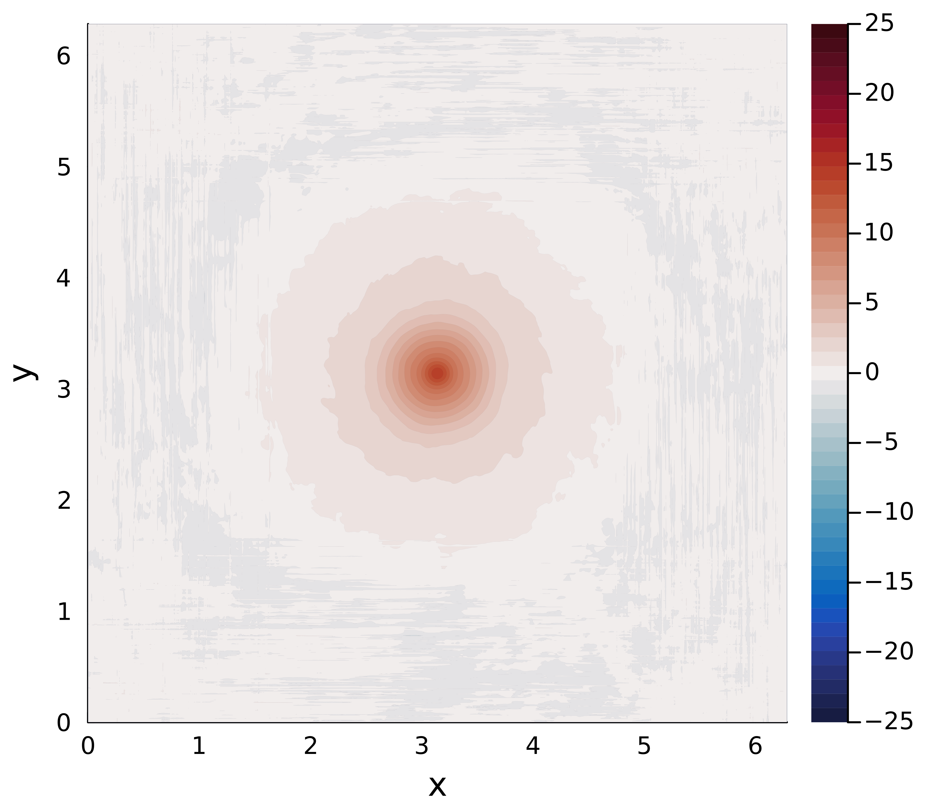
Результаты: профиль вихря
Факультет физики
Влияние твердых границ на свойства двумерного турбулентного течения в квадратной ячейке
Результаты: профиль вихря

Slide 12
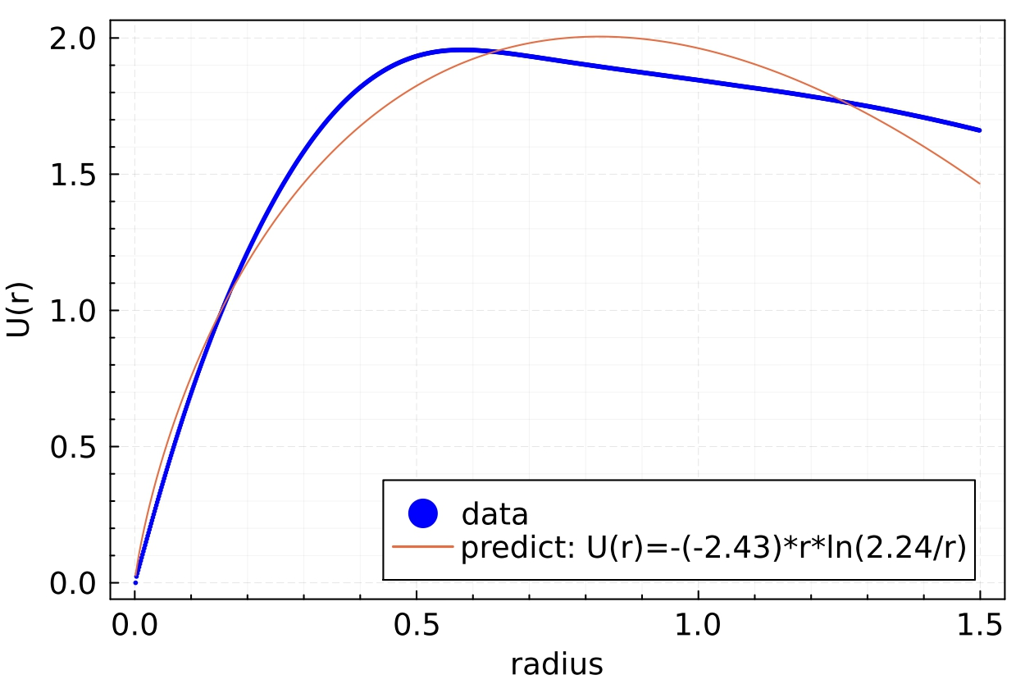
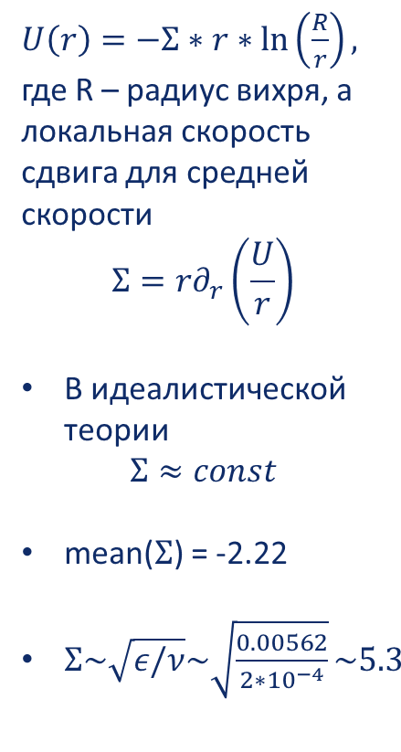
Факультет физики
Влияние твердых границ на свойства двумерного турбулентного течения в квадратной ячейке
Результаты: профиль вихря
$U\left(r\right)=−Σ∗r∗\ln\left(\frac{R}{r}\right),$ где R – радиус вихря, а локальная скорость сдвига для средней скорости
$$Σ=r∂_{r}\left(\frac{U}{r}\right)$$
В идеалистической теории
$$Σ≈const$$
mean($Σ$) = -2.22
$Σ\sim \sqrt{ε/ν}\sim \sqrt{\frac{0.00562}{2∗{10}^{−4}}}\sim 5.3$

Slide 13
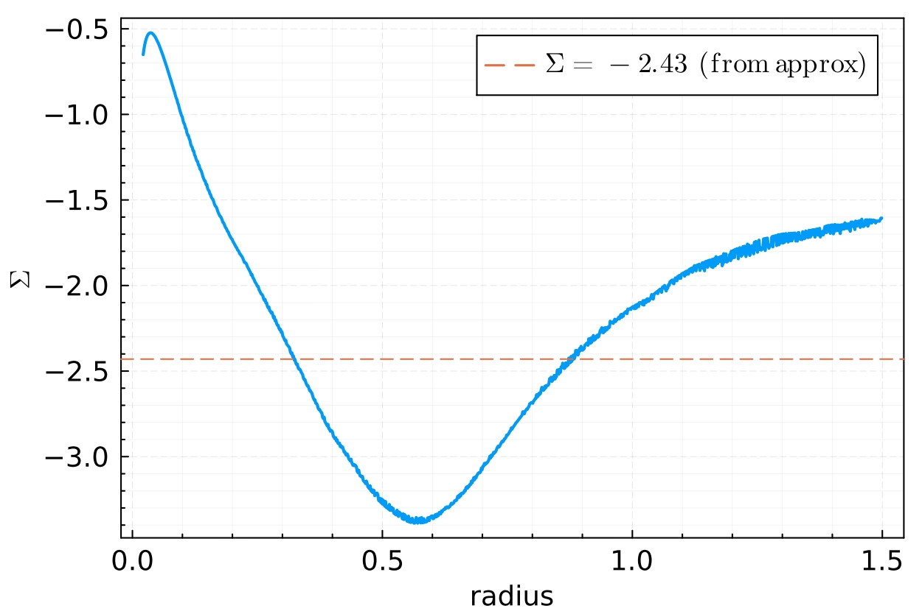
Факультет физики
Влияние твердых границ на свойства двумерного турбулентного течения в квадратной ячейке
Результаты: профиль вихря

Slide 14
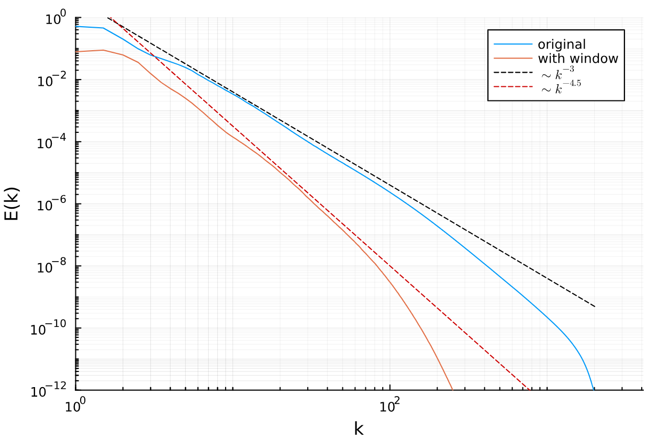
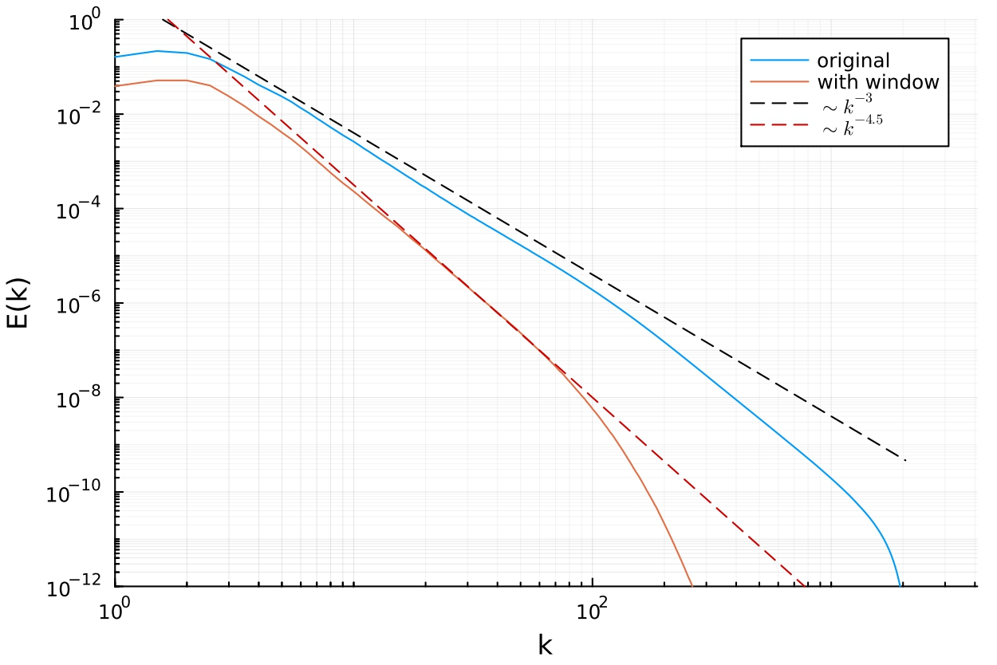
Результаты: энергетический спектр
Факультет физики
Влияние твердых границ на свойства двумерного турбулентного течения в квадратной ячейке
Результаты: энергетический спектр
С подкруткой
Без подкрутки
Наклон совпадает с результатами из статьи
Kramer W. et al. Structure-function scaling of bounded two-dimensional turbulence //Physical Review E. – 2011

Slide 15
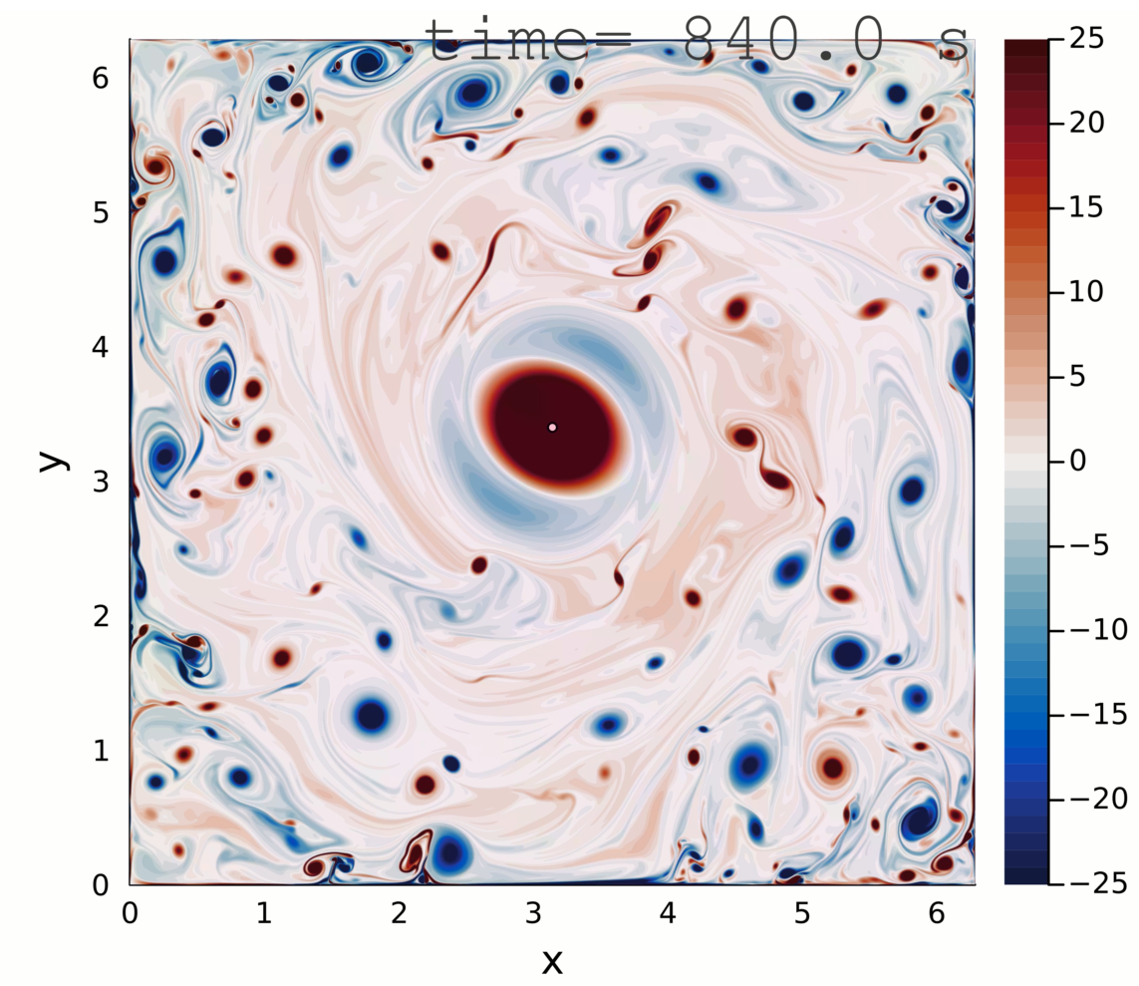
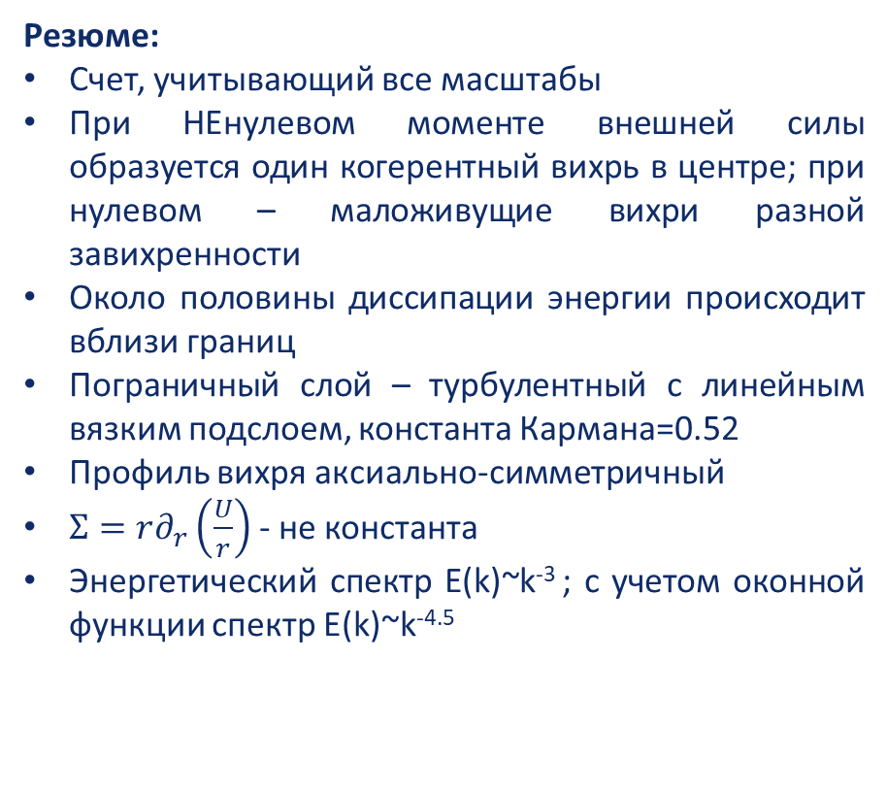
Факультет физики
Влияние твердых границ на свойства двумерного турбулентного течения в квадратной ячейке
Заключение & Планы
Перспектива развития: проведение численного моделирования для системы с различными числами Рейнольдса, чтобы проверять скейлинговые зависимости
Резюме:
Счет, учитывающий все масштабы
При НЕнулевом моменте внешней силы образуется один когерентный вихрь в центре; при нулевом – маложивущие вихри разной завихренности
Около половины диссипации энергии происходит вблизи границ
Пограничный слой – турбулентный с линейным вязким подслоем, константа Кармана=0.52
Профиль вихря аксиально-симметричный
$Σ=r∂_{r}\left(\frac{U}{r}\right)$ - не константа
Энергетический спектр E(k)~k⁻³ ; с учетом оконной функции спектр E(k)~k^{-4.5}

Slide 17
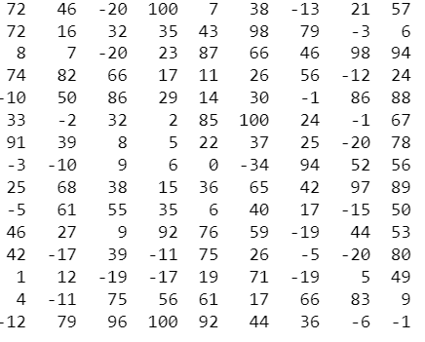
Результаты: трекинг центра вихря
Факультет физики
Влияние границ без проскальзывания на формирование когерентного течения в двумерной турбулентности
Результаты: трекинг центра вихря
Пример работы алгоритма на массиве случайных чисел
Алгоритм:
В массиве завихренности ищем максимальный квадрат значений нужного знака
Внутри этого квадрата значений, немного отходя от границ, ищем максимальную завихренность
Идея:
Центральный вихрь – самый большой и имеет форму окружности. Мы знаем, куда направлена завихренность.

Slide 18
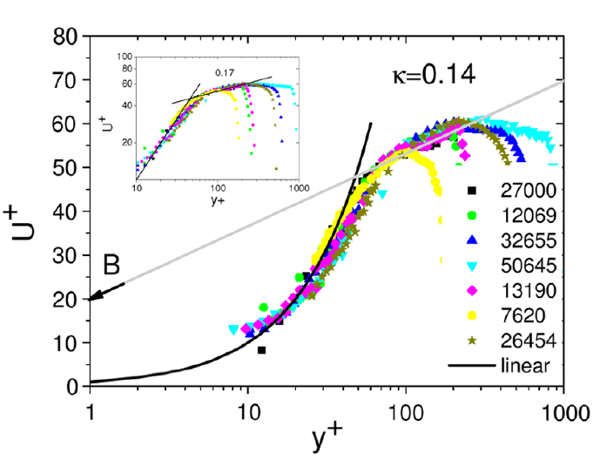
Факультет физики
Влияние твердых границ на свойства двумерного турбулентного течения в квадратной ячейке
Результаты: профиль скорости
wall shear stress:
$$τ_{w}=ν∗\left(\frac{dU}{dz}\right){\left.​\right|}_{z=0}$$
$$U^{+}=\frac{U}{\sqrt{\left(τ_{w}\right)}}$$
$$U^{+}=\frac{1}{κ}⋅\ln\left(z^{+}\right)+B$$
$κ$ – константа Кармана
Samanta D. et al. Scaling of near-wall flows in quasi-two-dimensional turbulent channels //Physical review letters. – 2014.

Slide 19
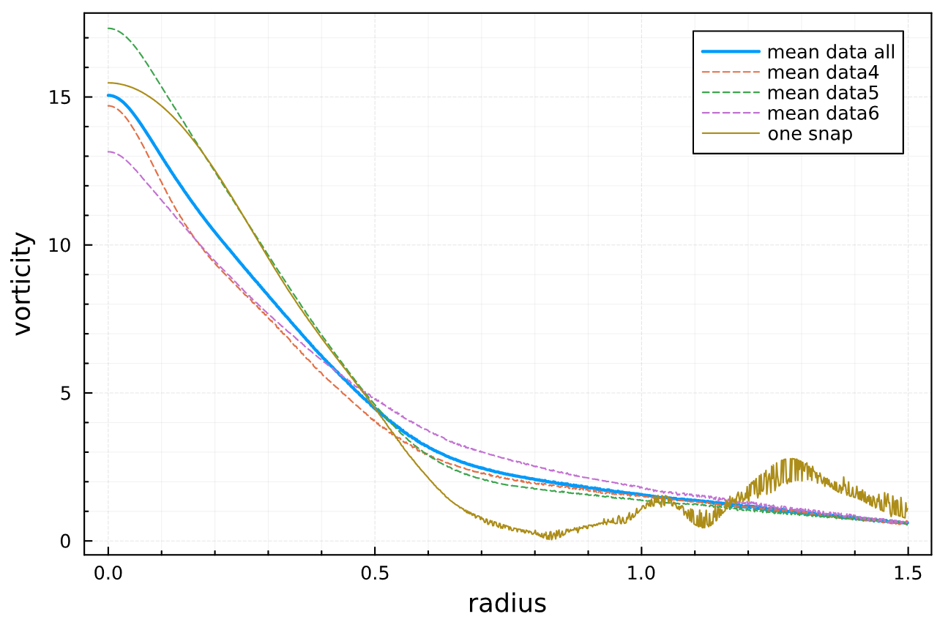
Факультет физики
Влияние твердых границ на свойства двумерного турбулентного течения в квадратной ячейке
Результаты: профиль вихря

Slide 20
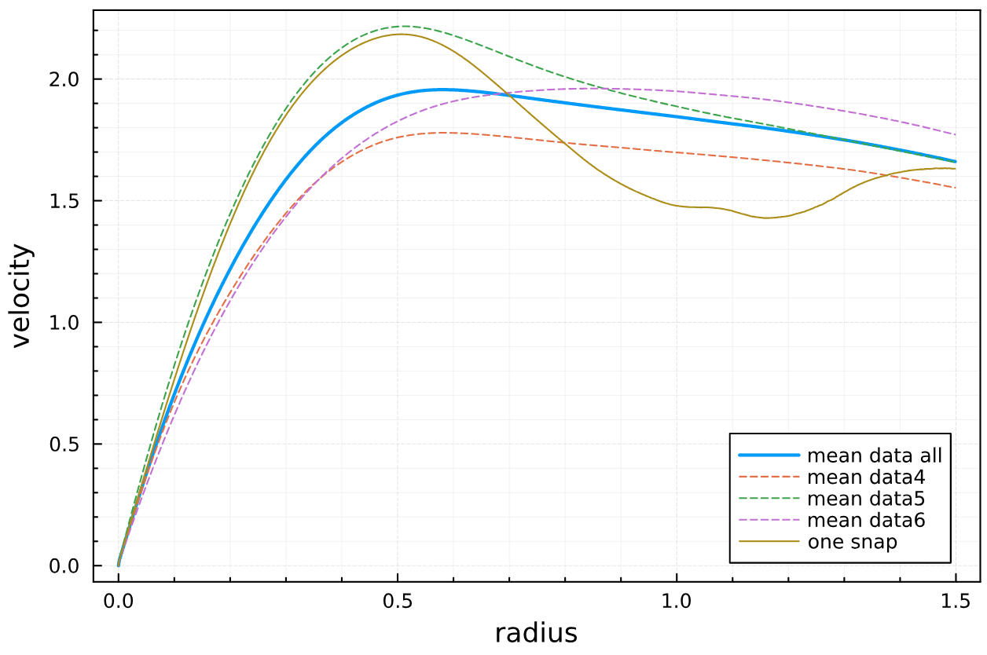
Факультет физики
Влияние твердых границ на свойства двумерного турбулентного течения в квадратной ячейке
Результаты: профиль вихря

Slide 21
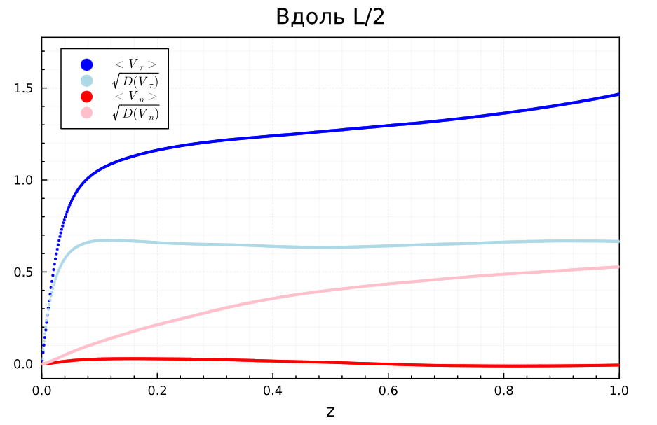
Профиль скорости вблизи стенки
Факультет физики
Влияние границ без проскальзывания на формирование когерентного течения в двумерной турбулентности
Результаты: профиль скорости
Рисунок 7: профиль скорости и ее стандартное отклонение вблизи пограничного слоя

